Slide 1
Методы стохастической оптимизации
Усов Федор
Халиков Даниил
МОП 162
05 октября 2018

Slide 2
Оптимизация и стохастика
Цель оптимизации – найти параметры, на которых достигается экстремум целевой функции
Стохастическая оптимизация - класс алгоритмов оптимизации, использующая случайность в процессе поиска оптимума.
Применяется, когда целевая функция либо слишком сложная, либо мы хотим повысить быстродействие алгоритма оптимизации.

Slide 3
Плюсы
Универсальность
Преимущество в скорости вычислений
Можно свести сложную модель к более простой

Slide 4
Минусы
Флуктуации
Необходимость для каждой модели что-то придумывать

Slide 5
Разные стохастические методы
Стохастический градиентный спуск (SGD)
Полустохастический градиентный спуск (S2GD)
Стохастический средний градиент (SAG)
Алгоритм имитации отжига
Генетический алгоритм

Slide 6
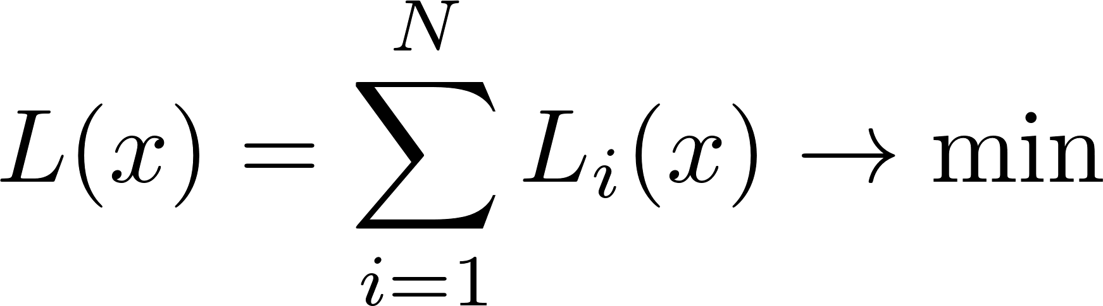
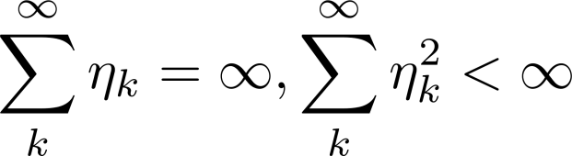
Стохастический градиентный спуск (SGD)
Оцениваем значение градиента, вычисляя градиент только на одном элементе обучения:
Выбираем i случайно, равномерно для каждого шага k:
Для сходимости стохастического градиентного спуска необходимы условия Роббинса-Монро:

Slide 7
Стохастический градиентный спуск (SGD) Особенности
Медленная сходимость в отличие от полного
Скорость вычисления не зависит от числа сэмплов
Простота реализации

Slide 8
Полустохастический градиентный спуск (S2GD)
Градиент не изменяется кардинально
Значит можем использовать старую информацию
Поэтому вычислим градиент
Сделаем несколько шагов используя это направление с помощью стохастического
Функция должна иметь липшицев непрерывный градиент с константой L > 0:
Функция должна быть µ-сильно выпуклой:

Slide 9
Полустохастический градиентный спуск (S2GD)
Можем приблизить значение f(y), если y близок к x, как:
Во внешнем цикле вычисляем полный градиент
Во внутреннем используем стохастический спуск со случайным числом семплов

Slide 10
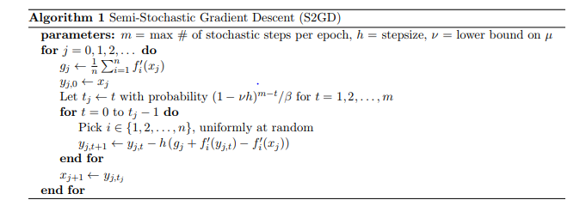
Полустохастический градиентный спуск (S2GD)

Slide 11
Полустохастический градиентный спуск Особенности
Использует идеи обоих градиентных спусков
Работает существенно быстрее полного
Сходится лучше стохастического

Slide 12
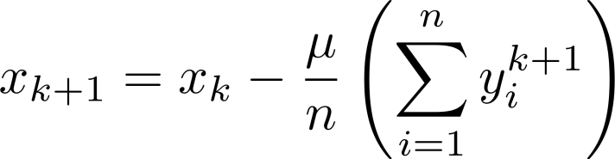
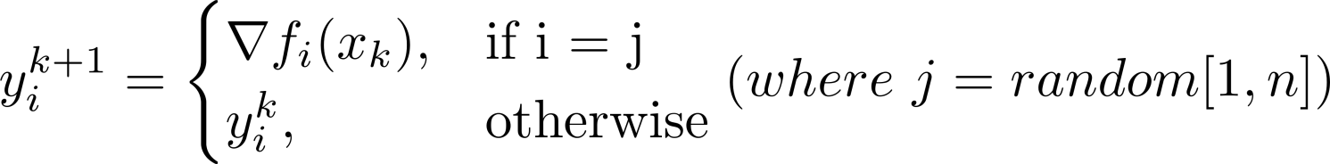
Стохастический средний градиент (SAG)
Главная идея – усреднять градиент по сэмплам
На каждом шаге будем случайно выбирать объект, по которому честно посчитаем градиент
Остальные – с прошлых шагов

Slide 13
Стохастический средний градиент (SAG) Особенности
Обновляем только градиент одного сэмпла, остальные запоминая с предыдущих шагов
Более быстрая сходимость чем у стохастического
Простота реализации

Slide 14
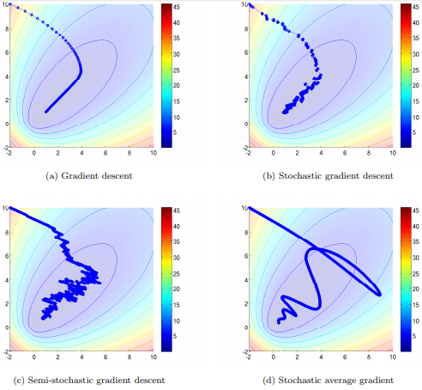
Иллюстрации работы методов, где N = 1000, w - двумерный

Slide 15
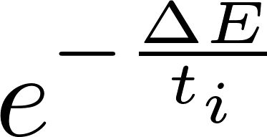
Алгоритм имитации отжига [:||||:]
Главная идея – использовать физический процесс кристаллизации вещества
Есть температура T, функция перехода из старого состояния в новое – S и функция энергии - E.
С каждой итерацией уменьшаем температуру, пока она не станет меньше граничного значения.
Если энергия меньше, перейдем в новое состояние
Если больше, перейдем с определенной вероятностью
Например :
Notes:
Ыы аа

Slide 16

Алгоритм имитации отжига [:||||:] Особенности
Простота реализации
Хорошо работает в разных оптимизационных задачах
Надо тщательно настраивать параметры под задачу

Slide 17
Генетический алгоритм
Главная идея – использовать эволюционный отбор
Генерация начальной популяции
Повторяем:
Скрещивание
Случайные мутации
Отбор
Пока не будут получены приемлемые результаты

Slide 18
Генетический алгоритм
Скрещивание происходит как обмен случайными хромосомами(значения признаков)
Некоторая доля особей получает случайные мутации
Отбираем случайных особей, с вероятностью зависимой от их приспособленности

Slide 19
Генетический алгоритм Особенности
При больших размерностях задачи оценка функции приспособленности требует больших затрат
Плохо масштабируются под сложность задачи
Неясное условие остановки
Чтобы алгоритм работал хорошо, надо тщательно подстраивать модель
Может хорошо работать

Slide 20
Дальнейшие улучшения для стохастического градиентного спуска
Адаптивный коэффициент обучения
Momentum
Ускоренный градиент Нестерова
Adagrad
RMSprop
Adadelta
Adam
AdaMax

Slide 21
Адаптивный коэффициент обучения
При маленьких коэффициентах обучения будем долго идти к оптимальному значению
При больших – можем перескочить точку оптимума
Есть разные стратегии изменения коэффициента:
Уменьшать с каждой итерацией (например 1/k)
Сначала повышать, потом уменьшать
В зависимости от ошибки

Slide 22
Momentum
SGD может колебаться при большом изменении в одном из измерений
Поэтому будем учитывать предыдущие градиенты
Добавим импульс движения p:
В итоге мы увеличиваем скорость движения в измерениях, где она слабо меняется, и уменьшаем, где она изменяется в разных направлениях

Slide 23
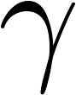
Ускоренный градиент Нестерова
Используем идею momentum’а, только будем считать градиент в примерном месте, котором окажемся
Позволяет избежать “столкновения” с крутой поверхностью
- нужно подбирать для конкретной задачи, так как при больших может сильно колебаться, а при маленьких похож на обычный SGD

Slide 24
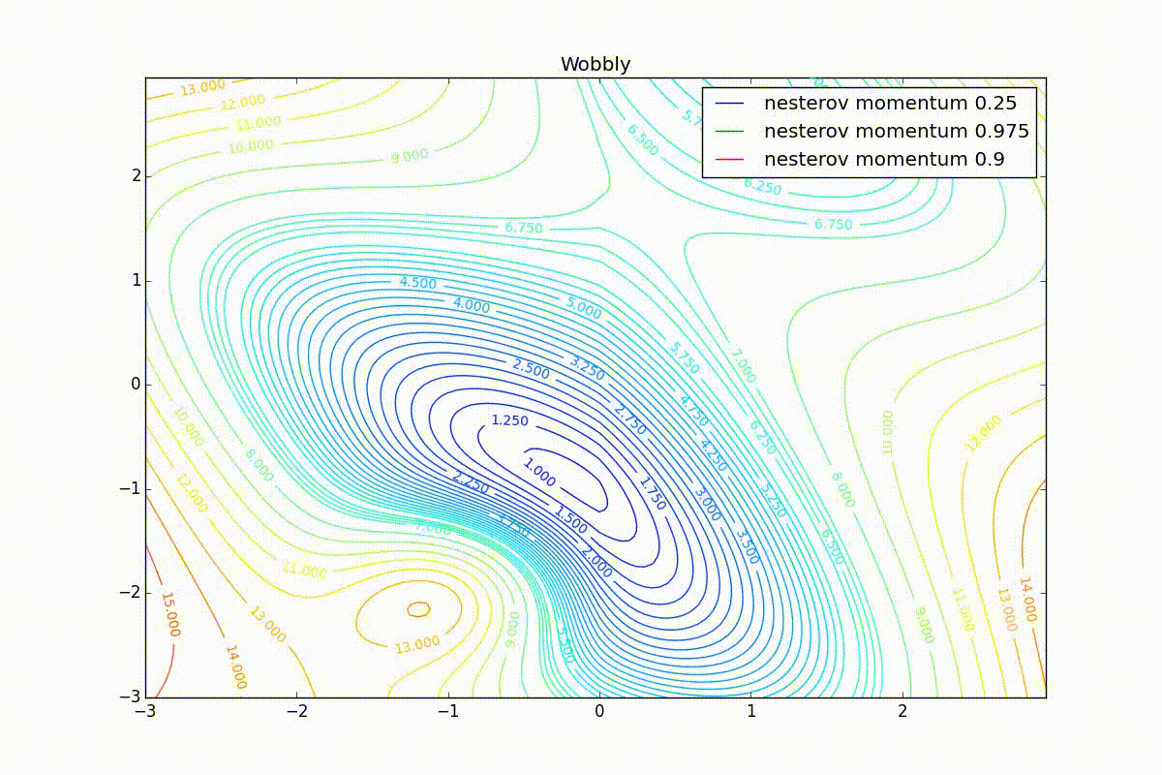
Ускоренный градиент Нестерова для разных коэффициентов

Slide 25
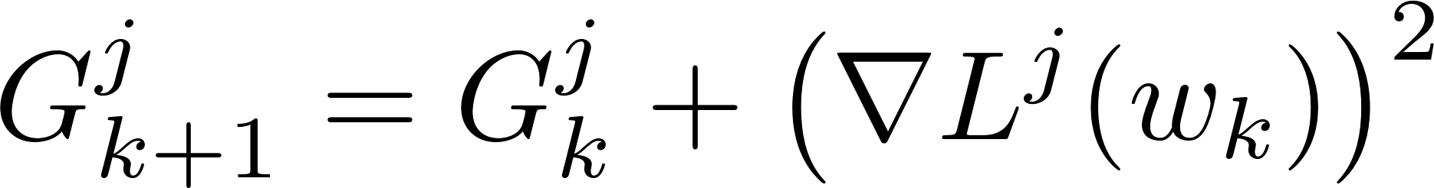
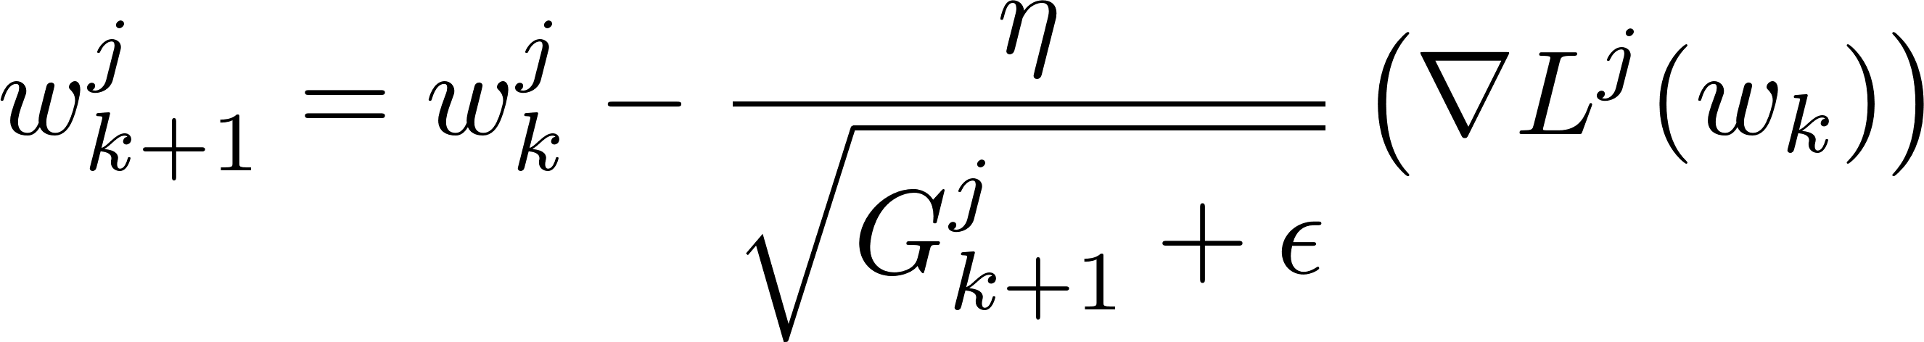
AdaGrad
Главная идея – для каждого параметра адаптивно подбираем длину шага, используя прошлые изменения параметра
Позволяет работать со sparse data, где важные признаки встречаются редко
Будем считать сумму квадратов изменений:
Теперь используя информацию считаем отклонение

Slide 26
AdaGrad
Не надо точно подбирать коэффициент обучения
Если признак часто обновляется, то его скорость обновления замедлится
Семейство алгоритмов – можно изменять формулу

Slide 27
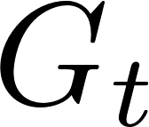
RMSprop
Недостаток Adagrad, что может бесконечно накапливаться
Исправим это используя momentum:
В знаменателе – RMS, отсюда название RMSprop
Если задаем начальное нулевое значение, то RMS будет долго накапливаться

Slide 28
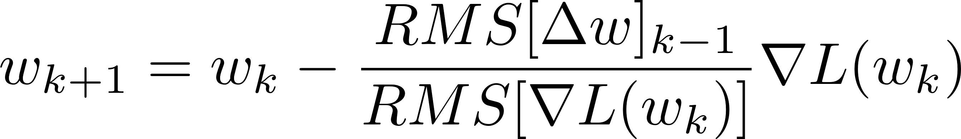
Adadelta
Также как и RMSprop, только добавим в числитель стабилизирующий член:
Без большого начального стабилизирующего члена получим поведение обратное Adagard и RMSprop.

Slide 29
Adam
Сочетает идею momentum и слабого обновления весов для типичных признаков.
Аналогично RMSprop при малых начальных значениях они будут долго накапливаться

Slide 30
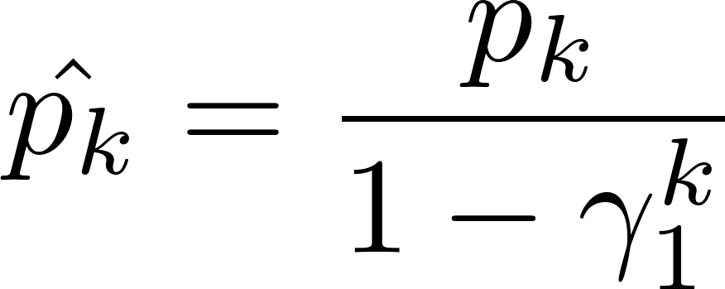
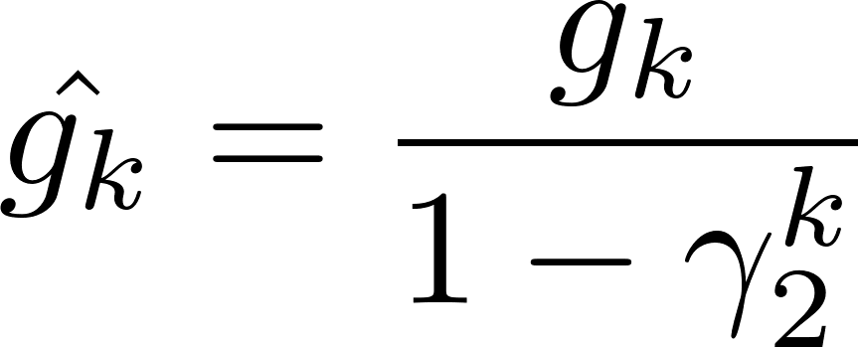
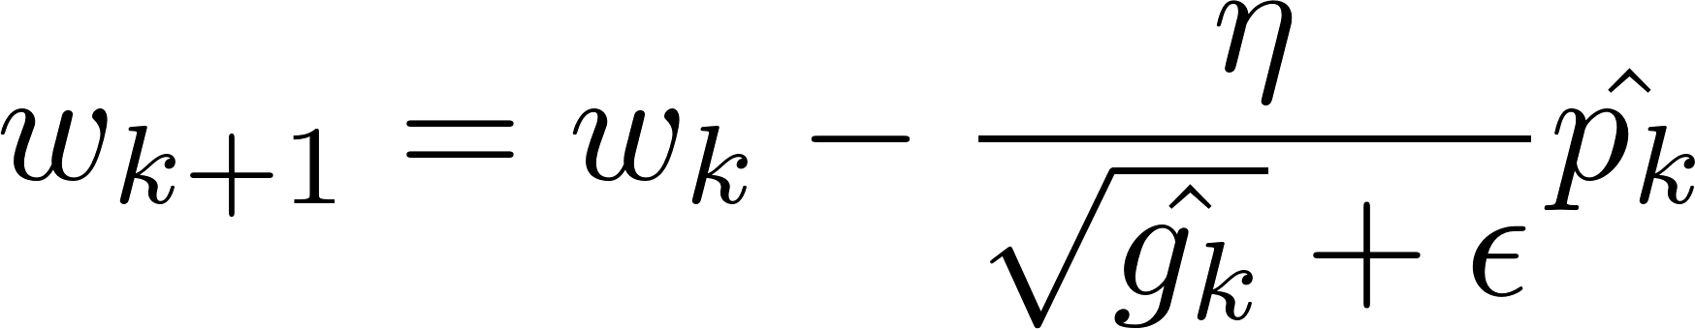
Adam
Искусственно увеличим их :
Правило обновления:

Slide 31
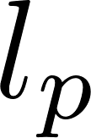
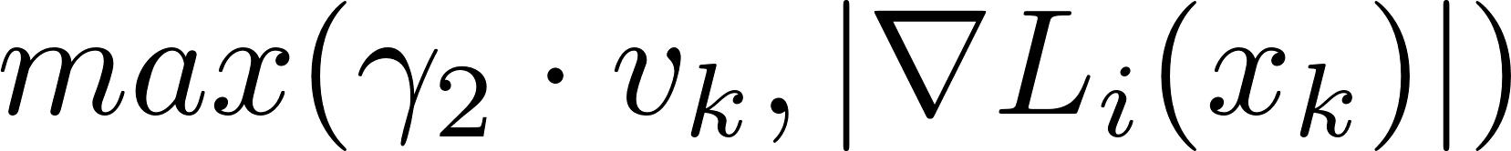
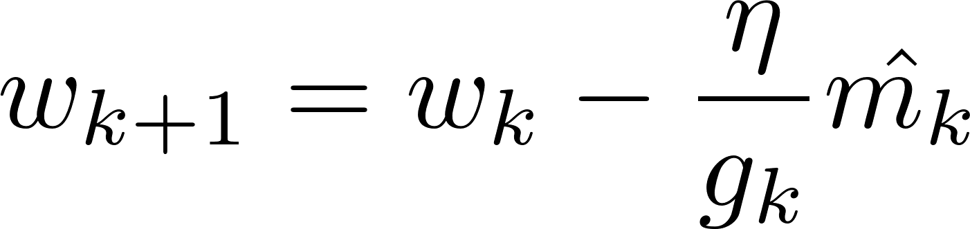
AdaMax
Рассмотрим момент в :
Для больших p работает плохо
Для бесконечности – хорошо
Правило обновления:
Не требуется смещение
относительно нуля

Slide 32


Примеры

Slide 33
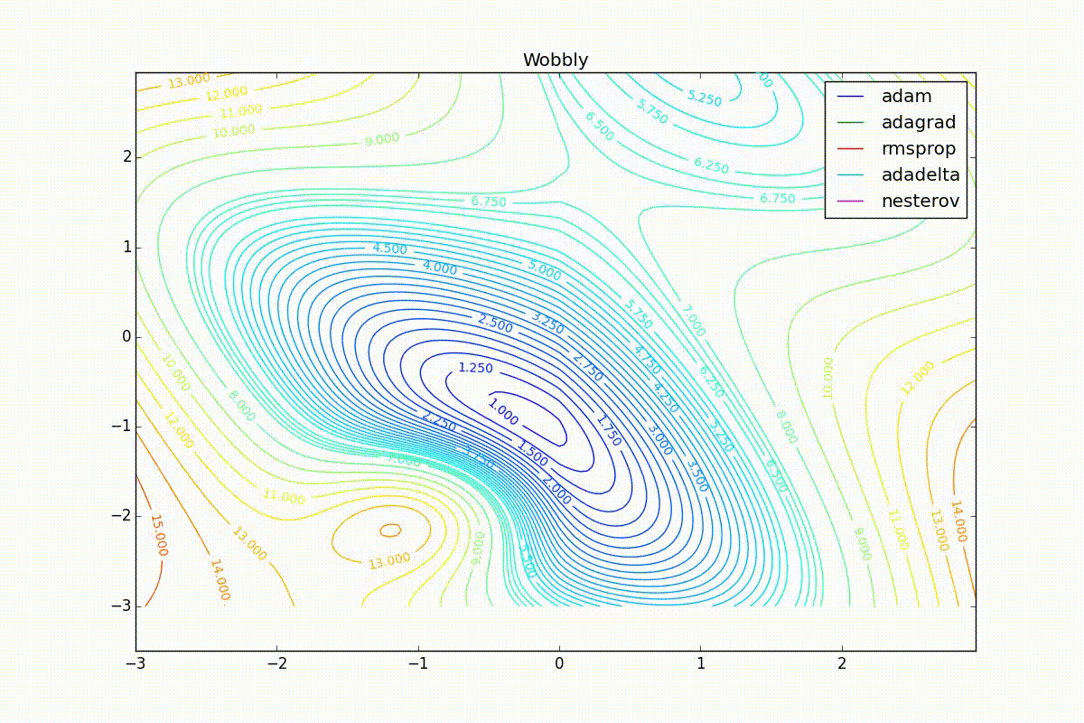
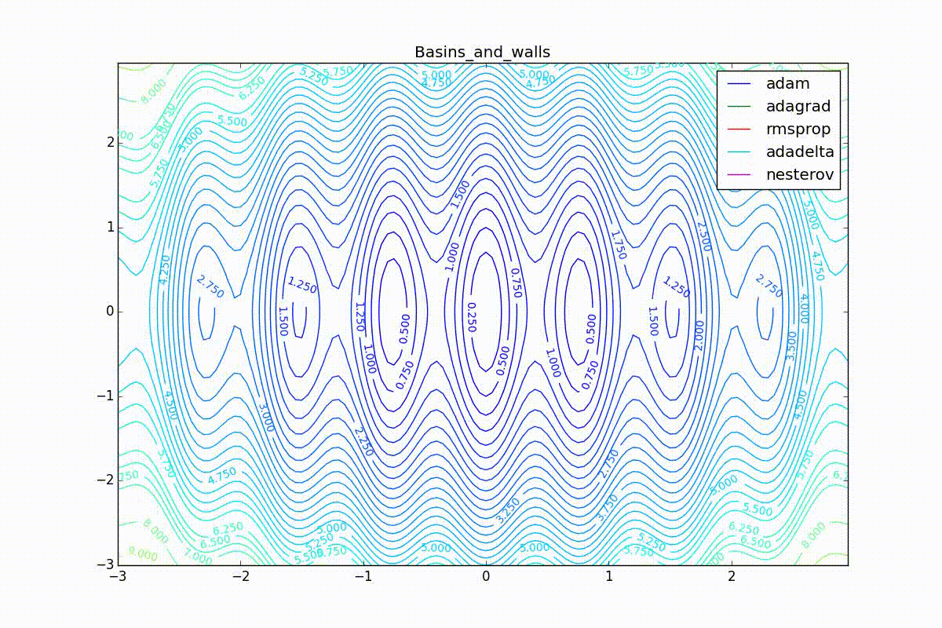
Примеры

Slide 34
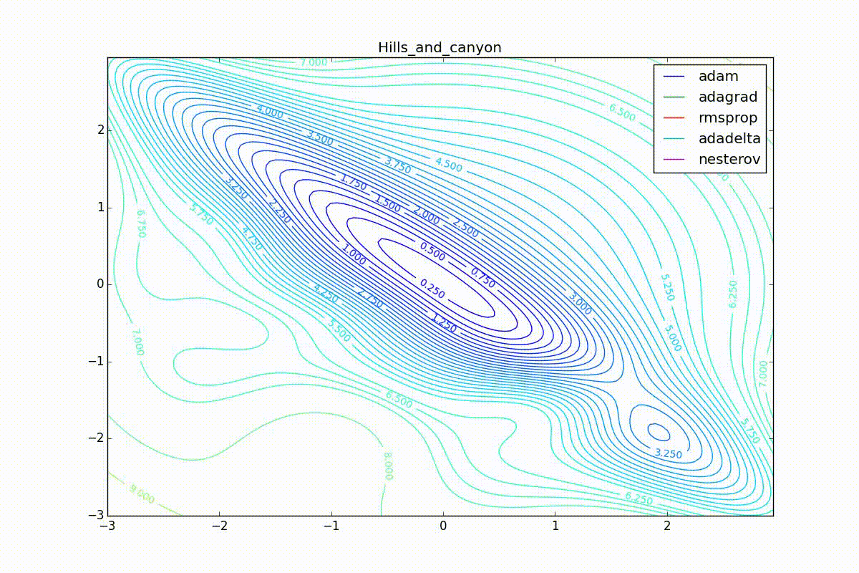
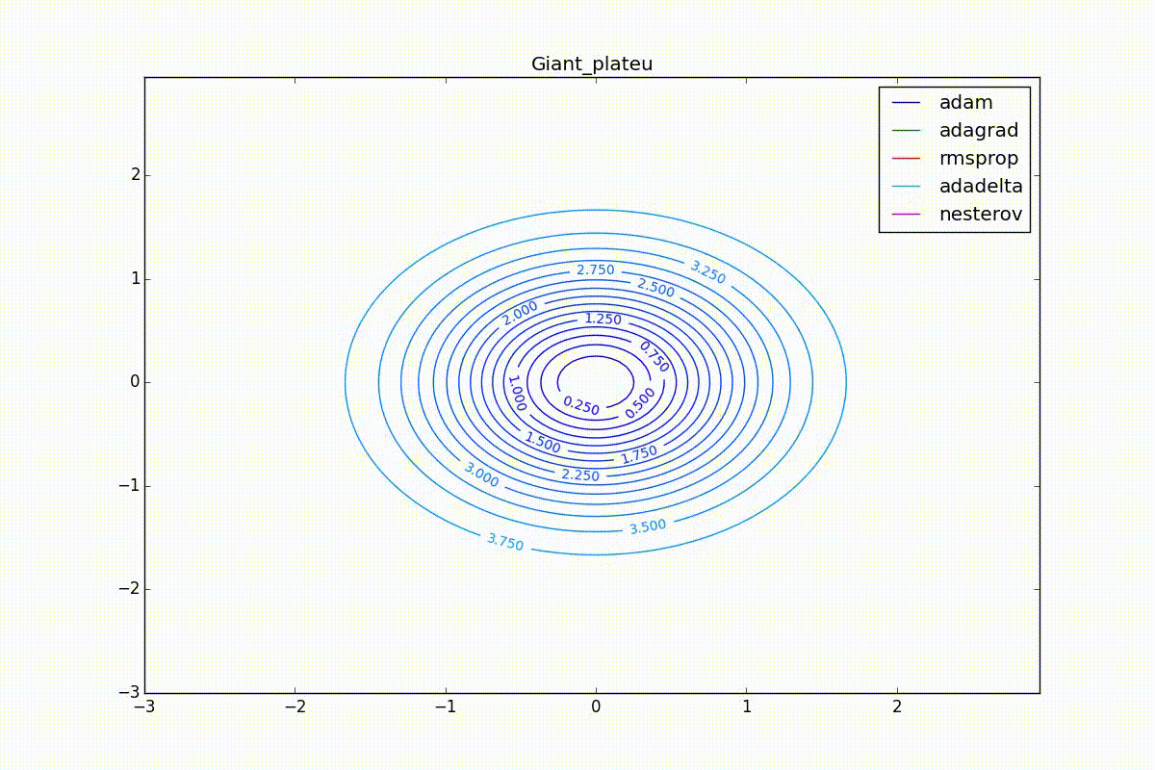
Примеры

Slide 35
Выводы
Стохастика применяется повсеместно для избегания затратных компьютерных вычислений
Каждый из методов имеет свои преимущества и недостатки
С помощью дополнительных улучшений методов можно достичь хорошей сходимости для разного вида задач

Slide 36
Использованные материалы
https://habr.com/post/318970/
http://ruder.io/optimizing-gradient-descent/index.html#adagrad
https://sgugger.github.io/the-1cycle-policy.html
https://perso.telecom-paristech.fr/rgower/pdf/optimization_I-expanded.pdf
https://pdfs.semanticscholar.org/presentation/00cb/cdc152439da3a7374a7b1f212a09cd00aa9e.pdf
https://arxiv.org/pdf/1312.1666.pdf
https://arxiv.org/pdf/1809.01225.pdf

